Slide 1
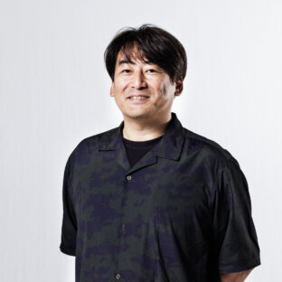
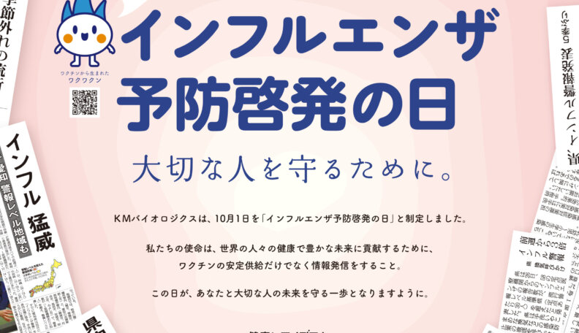
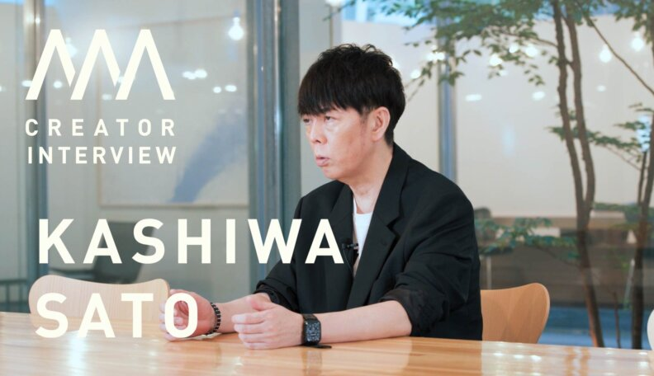
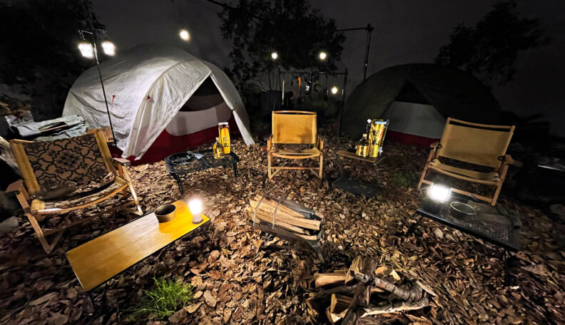
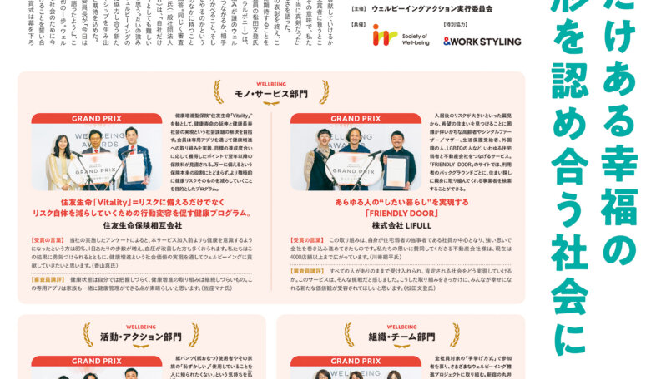
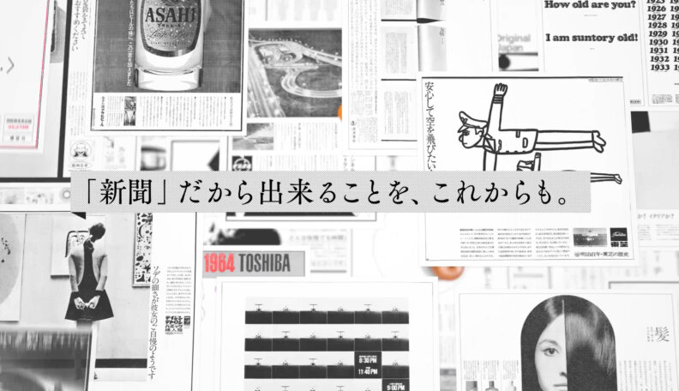
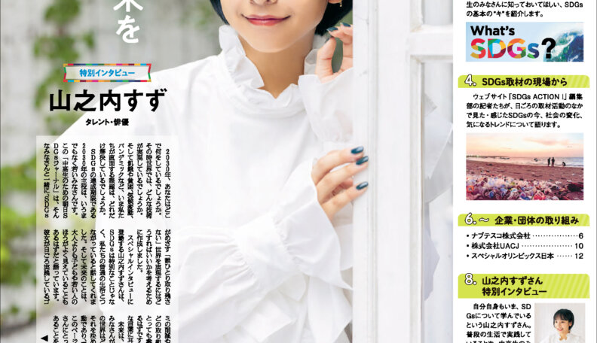
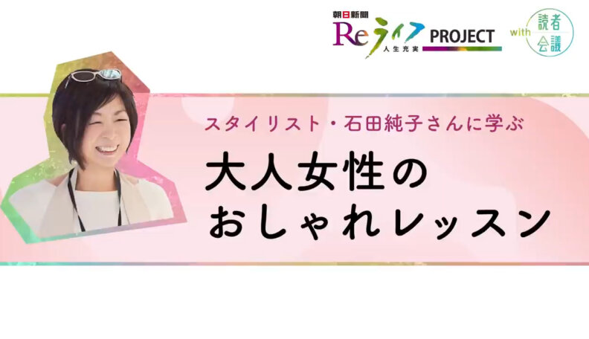


末松 学史 Manabu Suematsu クリエイティブディレクター
愛知県立芸術大学デザイン・工芸学科卒業後、2000年朝日新聞社にアートディレクターとして入社。「大学力」「Bon Marche」など主に書籍、食品、ファッション、教育部門の企画制作に従事。 SDGs ACTION !のブランド設立や中高生のためのSDGsジャーナルのプロジェクトにも参画。広告コンテスト「朝日広告賞」の運営・進行も携わる。
KMバイオロジクス｜「インフルエンザ予防啓発の日」広告
AAA CREATOR INTERVIEW#1
濵田酒造｜YouTube Live キャンプで楽しむ本格麦焼酎「隠し蔵」
wellbeing action!
朝日広告賞 70周年
連合広告｜朝日SDGsジャーナル
朝日新聞「Reライフプロジェクト」｜大人女性のおしゃれレッスン
朝日新聞「Reライフプロジェクト」｜渡辺えりさんと語り合う オンラインでつながる…
つくる、枠をこえて。

